Slide 1
420 000 000 $ d’éCONOMIE !
Qui aura la meilleure part du gato* ?
Mars 2015
EDITION MICHELET N° 3
Le programme CAP (Coast Agility Program) se divise en trois grandes phases :
avril à juin 2014 : l’objectif était de fixer l'enveloppe globale.
juillet à décembre 2014, : Analyse détaillée des principaux domaines identifiés lors de la première phase et réflexions des plans d'action pour obtenir les gains envisagés afin d'aboutir à la validation des solutions proposées par le CDMS.
Depuis le début de l'année 2015 le déploiement est lancé.
Un gain de 420 millions de dollars devrait donc être obtenu en 2017. De grands projets composent le programme, dont la dématérialisation, la mutualisation…
Et les salariés,
ils gagnent quoi dans tout ça ?
CHARLIE HEBDO
EST DE RETOUR !
*Chat en espagnol
Une mutuelle pas totalement en « HARMONIE »!
Nous recensons bon nombres de disfonctionnements avec d’HARMONIE MUTUELLE. Si tel est votre cas, que vous rencontrez des difficultés sur les prestations de santé : faites le nous savoir !
Vos représentants CGT remonteront ces informations au niveau groupe.
CGT TOTAL,
le syndicat de TOUS les salariés.
SOS CHAT PERDU
Vous ne pourrez plus dire « Chat sait pas où aller … »
Retrouvez toutes les infos sur
http://www.cgttotal.fr/
http://www.ugict.cgt.fr/
https://fr-fr.facebook.com/pages/CGT-Total-Marketing
Suivez Eric Sellini sur Tweeter
Un coup de griffe, un scoop, une exclu, une info, un besoin d’aide ou juste une envie de vous syndiquer …
Vous pouvez nous écrire à TOTALEMENTCGT@YAHOO.FR
Ou vous pouvez contacter directement vos représentants des Chat’lariés :
> Délégué Syndical Central et Coordinateur Groupe CGT Eric SELLINI 06 17 82 59 06
> Représentante Syndicale CGT au CCE Claire CARIOU 06 88 71 23 69
> Représentant Syndical CGT au CE Dave PINCHON 06 40 88 64 61
Anonymat assuré !

Slide 2
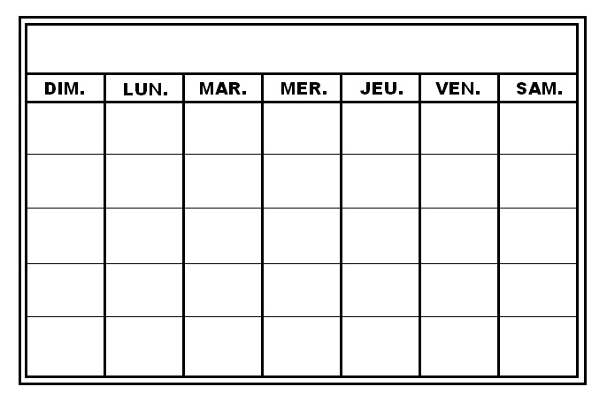
LES SALARIÉS SONT MIS AU REGIME MAIS LES ACTIONNAIRES QUANT A EUX…
* 12 000 000 000 $ de bénéfices pour 2014 (Eh oui, ça fait beaucoup de zéros !)
* 7 000 000 000 $ de dividendes (reversés aux actionnaires. Ne cherchez pas, vous n’en toucherez rien !)
* 2000 postes supprimés (à qui le tour ?!)
Châtiment sur
les emplois !
fait le buzz auprès des salariés TOTAL de la Défense!
C’est la crise dans les métiers pétroliers :
En ce début d’année, Schlumberger a annoncé 9000 suppressions d’emplois dans le monde, Halliburton 7000, BP environ 300 emplois supprimés en
« Total pourrait bien quitter La Défense ».
« Le géant pétrolier Total a confié au conseil indépendant en immobilier d’entreprise Mobilitis son avenir immobilier dans le quartier de La Défense. L’entreprise qui étudie plusieurs pistes pourrait quitter le quartier d’affaires »
Le site d’information Défense 92, a créé le buzz en diffusant cette information.
La Direction s’est empressée de démentir mais par le passé elle avait aussi démenti la vente de TIGF et de TOTAL GAZ … Alors qui croire ?
Les salariés dans l’expectative s’inquiètent et on les comprends.
CHAT ROGNE
Combattre et réduire le chômage, permettre la création d’emplois en changeant de politique économique, préserver les droits et tous les régimes sociaux, garantir et promouvoir le service public, augmenter les salaires (secteurs public et privé), les retraites, les pensions et les minimas sociaux, constituent des priorités sociales, de surcroît en période de crise.
Alors pour dire stop au « pacte de responsabilité », à la rigueur budgétaire, à la réforme territoriale, aux nombreuses autres dispositions de la loi libérale « Macron » ainsi qu’aux décisions des pouvoirs publics et du patronat.
ALORS LE 9 AVRIL : MOBILISONS NOUS !
mer du Nord, et Total a déjà annoncé 0 embauche en 2015! Aucun espoir donc pour les CDD en fin de contrat…
C’est pas demain que la croissance va repartir !
NON MAIS CHAT VA PAS !!!!
Depuis plusieurs semaines, la
direction du Groupe use de sa
« liberté d’expression » dans la
presse .
Telle une équilibriste, elle flirte avec le délit d’entrave vis-à-vis des instances représentatives du personnel.
Nous pouvons ainsi y lire que TOTAL aurait fait part de son intention de stopper complètement ses activités de raffinage sur le site de La Mède – Marseille.
CQFD : comment préparer les esprits au mépris des lois et des salariés ! LA PREUVE EN IMAGE sur :
http://www.plusbelleslesluttes.org/?1ere-mobilisation-des-salaries-de
CHAT’LENDRIER NEW LOOK
En avant première, le chat a décidé de vous dévoiler le projet du calendrier 2016. Celui de 2015, déjà bien vide, n’était en effet qu’un première étape, car l’année prochaine :
L’année ne sera plus indiquée (utilisation perpétuelle)
Les mois ne seront plus mentionnés (adapté à toutes les langues).
les weekends ne seront plus formalisés, sans doute pour être en accord avec la loi Macron sur le travail dominical !
les jours ne seront plus marqués , laissant la possibilité de travailler 8 jours/7 !
Un petit paquet de crayons de couleur .sera distribué par service, non, par étage (Coast Agility Program oblige) afin que les salariés puissent remplir les informations nécessaires…
PROJET DE CALENDRIER 2016
ET ANNEES SUIVANTES

